Slide 1
LA Programmation orientée objet
Par florian mancieri

Slide 2
Introduction à la POO
Définitions de base
Qu'est-ce que la programmation orientée objet ?
Pourquoi utiliser la POO ?
Comparaison avec la programmation procédurale.
Principes fondamentaux
Objets, classes et instances.
Encapsulation, héritage et polymorphisme.

Slide 3
QU’est ce que la POO?

Slide 4
Qu’est ce que la pOO?
La programmation orientée objet (POO) est un paradigme de programmation qui repose sur le concept d'"objets". C'est une approche de modélisation du code qui vise à organiser et structurer le programme de manière à refléter le monde réel, en représentant les entités et les interactions entre elles.

Slide 5
Qu’est ce que la pOO?
Les principaux concepts de la POO comprennent :
Objets :
Un objet est une instance particulière d'une classe. Il représente une entité concrète ou abstraite qui possède des caractéristiques (attributs) et peut effectuer des actions (méthodes).

Slide 6
Qu’est ce que la pOO?
Classes :
Une classe est un modèle ou un plan pour la création d'objets. Elle définit les attributs (variables) et les méthodes (fonctions) communes à tous les objets de cette classe.

Slide 7
Qu’est ce que la pOO?
Encapsulation :
L'encapsulation consiste à regrouper les données (attributs) et les méthodes qui opèrent sur ces données au sein d'une même unité, c'est-à-dire une classe. Les données sont généralement protégées et l'accès à celles-ci se fait via des méthodes spécifiques, assurant ainsi un niveau de sécurité et de contrôle.

Slide 8
Qu’est ce que la pOO?
Héritage :
L'héritage permet de créer une nouvelle classe en se basant sur une classe existante, appelée classe parente. La nouvelle classe, appelée classe fille, hérite des attributs et des méthodes de la classe parente et peut également en ajouter ou en modifier.

Slide 9
Qu’est ce que la pOO?
Polymorphisme :
Le polymorphisme permet à des objets de différentes classes d'être traités de manière homogène. Il peut se manifester sous différentes formes, telles que le polymorphisme statique (surcharge de méthodes) et le polymorphisme dynamique (utilisation de méthodes abstraites et d'interfaces).

Slide 10
Qu’est ce que la pOO?
La programmation orientée objet offre plusieurs avantages, notamment :
Modularité : La capacité à diviser le code en modules réutilisables (classes) facilite la maintenance et le développement.
Réutilisabilité : La possibilité de réutiliser des classes existantes pour créer de nouvelles classes permet de gagner du temps et de favoriser la cohérence.
Abstraction : La POO permet d'abstraire les détails internes d'une classe, en fournissant une interface simple pour l'utilisation des objets.
Encapsulation : La protection des données et des méthodes au sein d'une classe offre un niveau de sécurité et de contrôle.

Slide 11
Qu’est ce que la pOO?
La POO est largement utilisée dans de nombreux langages de programmation, notamment en PHP, Java, Python, C++, et bien d'autres. Elle constitue un paradigme puissant pour le développement de logiciels complexes et évolutifs.

Slide 12
Pourquoi utiliser la poo?

Slide 13
Pourquoi Utiliser la POO?
La programmation orientée objet (POO) offre plusieurs avantages qui en font une approche de choix pour le développement de logiciels. Voici quelques raisons pour lesquelles la POO est largement utilisée :

Slide 14
Pourquoi Utiliser la POO?
Modularité :
La POO permet de diviser un programme en modules (classes) indépendants et réutilisables. Chaque classe représente une unité logique distincte, facilitant la maintenance et l'extension du code.

Slide 15
Pourquoi Utiliser la POO?
Réutilisabilité :
La réutilisabilité est un principe clé de la POO. Les classes et les objets peuvent être réutilisés dans différents contextes, ce qui permet d'économiser du temps et des efforts de développement.

Slide 16
Pourquoi Utiliser la POO?
Abstraction :
La POO favorise l'abstraction, c'est-à-dire la simplification des détails internes d'une classe pour fournir une interface claire à l'utilisateur. Cela permet aux développeurs de travailler à un niveau plus élevé d'abstraction, facilitant la compréhension et la gestion du code.

Slide 17
Pourquoi Utiliser la POO?
Encapsulation :
L'encapsulation regroupe les données (attributs) et les méthodes qui opèrent sur ces données au sein d'une même unité (classe). Cela protège les données et expose uniquement les fonctionnalités nécessaires à l'extérieur de la classe, ce qui améliore la sécurité et la maintenance.

Slide 18
Pourquoi Utiliser la POO?
Héritage :
L'héritage permet la création de nouvelles classes basées sur des classes existantes. Cela favorise la réutilisabilité du code et permet de créer une hiérarchie de classes qui reflète la structure conceptuelle du problème.

Slide 19
Pourquoi Utiliser la POO?
Polymorphisme :
Le polymorphisme permet à des objets de différentes classes d'être traités de manière homogène. Cela simplifie l'écriture de code en permettant l'utilisation d'interfaces communes pour des objets de types différents.

Slide 20
Pourquoi Utiliser la POO?
Gestion des Complexités :
La POO aide à gérer la complexité des systèmes en les organisant en structures modulaires. Les changements dans une partie du système peuvent être effectués sans affecter les autres parties, pour autant que l'interface publique reste inchangée.

Slide 21
Pourquoi Utiliser la POO?
Débogage Facilité :
La modularité, l'encapsulation et l'abstraction facilitent le débogage. Les erreurs peuvent souvent être isolées à une classe spécifique, rendant le processus de correction plus efficace.

Slide 22
Pourquoi Utiliser la POO?
Adaptabilité et Extensibilité :
La POO facilite l'adaptabilité du code aux changements de spécifications. En ajoutant de nouvelles classes ou en modifiant des classes existantes, les développeurs peuvent étendre les fonctionnalités du logiciel sans perturber le code existant.

Slide 23
Pourquoi Utiliser la POO?
Réduction des Risques :
En divisant le code en modules, la POO réduit les risques associés au développement. Les erreurs dans une classe n'affectent pas nécessairement les autres classes, ce qui minimise l'impact des erreurs.

Slide 24
Pourquoi Utiliser la POO?
En somme, la POO est une approche puissante qui favorise une conception logicielle plus propre, plus flexible et plus maintenable. Elle encourage les bonnes pratiques de développement et contribue à la création de logiciels robustes et évolutifs.

Slide 25
Comparaison avec la programmation procédurale

Slide 26
Comparaison avec la programmation procédurale
La comparaison entre la programmation orientée objet (POO) et la programmation procédurale peut être réalisée en examinant plusieurs aspects clés de chaque paradigme. Voici une analyse détaillée de ces deux approches :

Slide 27
Comparaison avec la programmation procédurale
Organisation du Code :
POO : Le code est organisé autour d'objets, qui sont des instances de classes. Chaque objet représente une entité autonome avec ses propres attributs et méthodes. La POO encourage la modularité et la réutilisabilité du code.
Procédural : Le code est organisé autour de procédures et de fonctions. Les données sont souvent stockées dans des structures de données et les fonctions les manipulent. La modularité est réalisée par la division du code en fonctions, mais la réutilisabilité est généralement plus limitée qu'en POO.

Slide 28
Comparaison avec la programmation procédurale
Abstraction :
POO : La POO favorise l'abstraction en masquant les détails internes d'une classe et en exposant une interface claire. Les utilisateurs peuvent interagir avec les objets sans avoir à connaître tous les détails de leur implémentation interne.
Procédural : L'abstraction en programmation procédurale est généralement réalisée en utilisant des fonctions pour encapsuler des blocs de code. Cependant, la séparation entre les données et les fonctions peut être moins claire.

Slide 29
Comparaison avec la programmation procédurale
Encapsulation :
POO : L'encapsulation regroupe les données et les méthodes dans une unité autonome (la classe). Les données sont souvent protégées et l'accès à celles-ci se fait par des méthodes spécifiques.
Procédural : Les données et les fonctions peuvent être séparées, mais l'encapsulation est moins stricte. Les données peuvent être accessibles à partir de différentes parties du programme.

Slide 30
Comparaison avec la programmation procédurale
Héritage :
POO : L'héritage permet la création de nouvelles classes basées sur des classes existantes. Cela favorise la réutilisabilité du code en permettant à une classe de hériter des propriétés et des méthodes d'une autre.
Procédural : L'héritage n'est généralement pas une caractéristique inhérente à la programmation procédurale. La réutilisabilité est souvent obtenue par la réutilisation de fonctions.

Slide 31
Comparaison avec la programmation procédurale
Polymorphisme :
POO : Le polymorphisme permet à des objets de différentes classes d'être traités de manière homogène. Cela simplifie l'écriture de code en utilisant des interfaces communes pour des objets de types différents.
Procédural : Le polymorphisme est généralement moins naturel en programmation procédurale. Des techniques telles que la surcharge de fonctions peuvent être utilisées, mais elles peuvent être moins flexibles que le polymorphisme en POO.

Slide 32
Comparaison avec la programmation procédurale
Réutilisabilité :
POO : La réutilisabilité est encouragée par la création de classes et d'objets réutilisables. Les développeurs peuvent réutiliser des classes existantes pour créer de nouvelles classes.
Procédural : La réutilisabilité est souvent limitée à la réutilisation de fonctions. Les données et les fonctions ne sont pas nécessairement encapsulées ensemble de manière stricte.

Slide 33
Comparaison avec la programmation procédurale
Complexité et Maintenance :
POO : La POO facilite la gestion de la complexité en organisant le code en objets modulaires. La maintenance est généralement plus facile, car les modifications peuvent être apportées à des parties spécifiques du code sans affecter le reste.
Procédural : La maintenance peut être plus complexe, car les changements dans une fonction peuvent avoir des effets sur d'autres parties du programme. La gestion de la complexité dépend fortement de la structuration du code.

Slide 34
Comparaison avec la programmation procédurale
Exemple de Langages :
POO : Langages comme Java, Python, C++, PHP (avec le support de la POO), etc.
Procédural : Langages comme C, Pascal (tout en pouvant intégrer des concepts procéduraux), etc.

Slide 35
Comparaison avec la programmation procédurale
Applications Pratiques :
POO : Adaptée aux applications complexes, systèmes d'information, développement d'interfaces graphiques, jeux vidéo, etc.
Procédural : Souvent utilisée pour des scripts, des programmes simples, ou lorsque la complexité du problème ne nécessite pas la richesse de la POO.

Slide 36
Comparaison avec la programmation procédurale
En conclusion, la POO et la programmation procédurale sont des approches différentes pour concevoir des logiciels. Le choix entre les deux dépend souvent de la nature du problème à résoudre, de la complexité du projet, et des préférences du développeur. La POO est souvent préférée pour sa capacité à gérer la complexité et à favoriser la réutilisabilité et la maintenance du code.

Slide 37
Principes fondamentaux
Objets, classes et instances

Slide 38
Objets, classes et instances
Les concepts fondamentaux de la programmation orientée objet (POO) sont les objets, les classes et les instances. Comprendre ces concepts est essentiel pour saisir le fonctionnement de la POO.

Slide 39
Objets, classes et instances
Objets :
Définition : Un objet est une instance concrète ou abstraite d'une classe. Il représente une entité autonome qui peut avoir des propriétés (attributs) et des comportements (méthodes). Un objet est une réalisation spécifique de la structure définie par une classe.
Caractéristiques :
Attributs : Les propriétés d'un objet, représentant son état. Par exemple, une classe "Voiture" peut avoir des attributs tels que "couleur", "marque" et "vitesse".
Méthodes : Les actions que l'objet peut effectuer, représentant son comportement. Par exemple, une classe "Voiture" peut avoir des méthodes comme "accélérer", "freiner" et "allumer les phares".
Exemple : Si "Voiture" est une classe, une instance spécifique de cette classe pourrait être une voiture particulière, par exemple, une "Voiture Rouge de Marque X à une vitesse de 60 km/h".

Slide 40
Objets, classes et instances
Classes :
Définition : Une classe est un modèle, un plan ou un prototype permettant de créer des objets. Elle définit la structure commune pour un ensemble d'objets partageant des caractéristiques similaires. Une classe est comme un moule à partir duquel des objets peuvent être créés.
Caractéristiques :
Attributs : Les variables qui décrivent l'état de la classe et de ses instances.
Méthodes : Les fonctions qui définissent le comportement de la classe et de ses instances.
Exemple : La classe "Voiture" pourrait définir des attributs tels que "couleur" et "marque", ainsi que des méthodes telles que "accélérer" et "freiner". Ces caractéristiques seraient partagées par toutes les instances de la classe "Voiture".

Slide 41
Objets, classes et instances
Instances :
Définition : Une instance est un objet spécifique créé à partir d'une classe. Chaque instance possède ses propres valeurs d'attributs, mais partage les mêmes méthodes définies par la classe.
Processus de Création : On crée une instance en instanciant une classe, c'est-à-dire en utilisant le modèle fourni par la classe pour créer un objet concret.
Exemple : Si "Voiture" est une classe, une instance particulière pourrait être une "Voiture Rouge de Marque X à une vitesse de 60 km/h". Une autre instance pourrait être une "Voiture Bleue de Marque Y à une vitesse de 80 km/h".

Slide 42
Objets, classes et instances
Relations entre Objets, Classes et Instances :
Une classe est un concept abstrait qui définit la structure générale d'un type d'entité.
Un objet est une instance concrète ou abstraite d'une classe, représentant une occurrence spécifique de cette entité.
Les instances sont des entités individuelles créées à partir d'une classe spécifique.
Les classes fournissent le modèle, et les instances fournissent les données spécifiques à un objet.

Slide 43
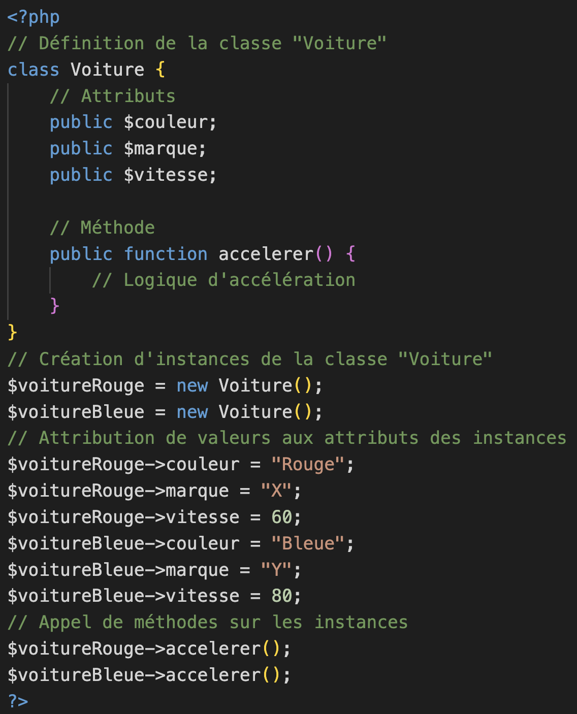
Objets, classes et instances
Illustration en PHP :

Slide 44
Objets, classes et instances
Dans cet exemple, la classe "Voiture" définit la structure commune, et les instances $voitureRouge et $voitureBleue sont des objets spécifiques créés à partir de cette classe. Chaque instance a ses propres valeurs d'attributs, mais partage la même structure définie par la classe "Voiture".

Slide 45
Objets, classes et instances
Encapsulation :
Définition : L'encapsulation est un principe de la POO qui regroupe les données (attributs) et les méthodes qui opèrent sur ces données au sein d'une même unité (la classe). Les données sont généralement protégées et l'accès à celles-ci se fait par des méthodes spécifiques.

Slide 46
Objets, classes et instances
Rôle : L'encapsulation aide à cacher les détails internes d'une classe et expose uniquement une interface publique. Cela permet de contrôler l'accès aux données et de prévenir les manipulations non autorisées.

Slide 47
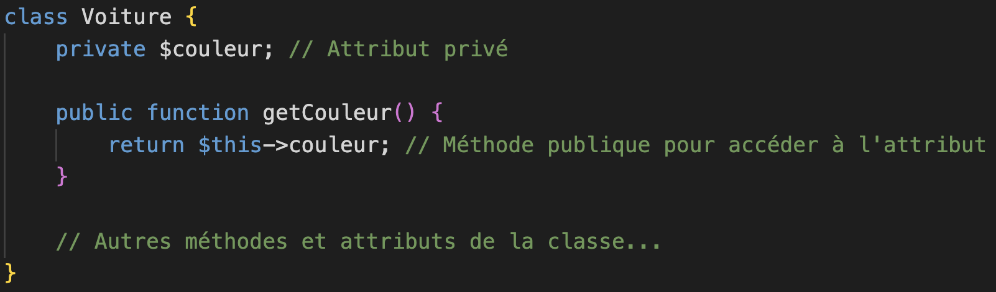
Objets, classes et instances
Exemple : Reprenons l'exemple de la classe "Voiture". Au lieu d'accéder directement à la variable $couleur depuis l'extérieur de la classe, on pourrait créer une méthode publique getCouleur() pour obtenir la couleur de la voiture. Cela assure un accès contrôlé à l'attribut $couleur.

Slide 48
Objets, classes et instances
Héritage :
Définition : L'héritage est un mécanisme qui permet à une classe (appelée classe fille) de hériter des propriétés et des méthodes d'une autre classe (appelée classe parente). Cela favorise la réutilisabilité du code en évitant la redondance.

Slide 49
Objets, classes et instances
Avantages : Les classes filles peuvent ajouter de nouvelles fonctionnalités ou modifier le comportement existant sans affecter la classe parente. L'héritage permet également la création de hiérarchies de classes.

Slide 50
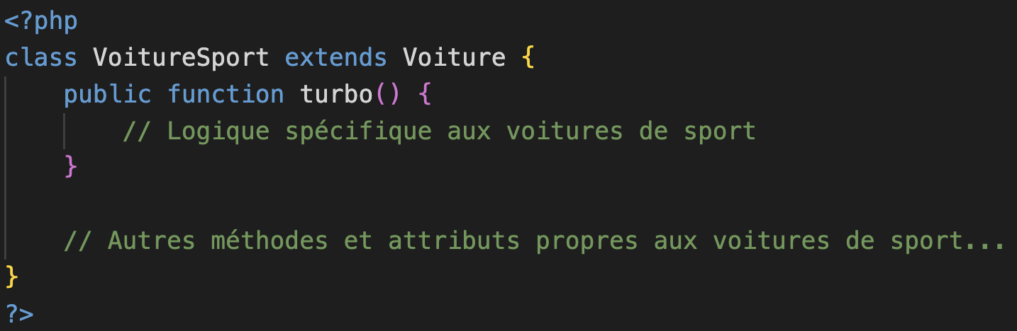
Objets, classes et instances
Exemple : Reprenons l'exemple de la classe "Voiture". On pourrait créer une classe fille "VoitureSport" qui hérite de la classe "Voiture" et ajoute des fonctionnalités spécifiques aux voitures de sport.

Slide 51
Objets, classes et instances
Polymorphisme :
Définition : Le polymorphisme est la capacité d'objets de différentes classes à être traités de manière homogène. Il existe deux types de polymorphisme : statique (ou surcharge de méthodes) et dynamique (ou polymorphisme d'exécution).

Slide 52
Objets, classes et instances
Avantages : Le polymorphisme simplifie l'écriture de code en permettant l'utilisation d'interfaces communes pour des objets de types différents. Cela améliore la flexibilité et la maintenabilité du code.

Slide 53
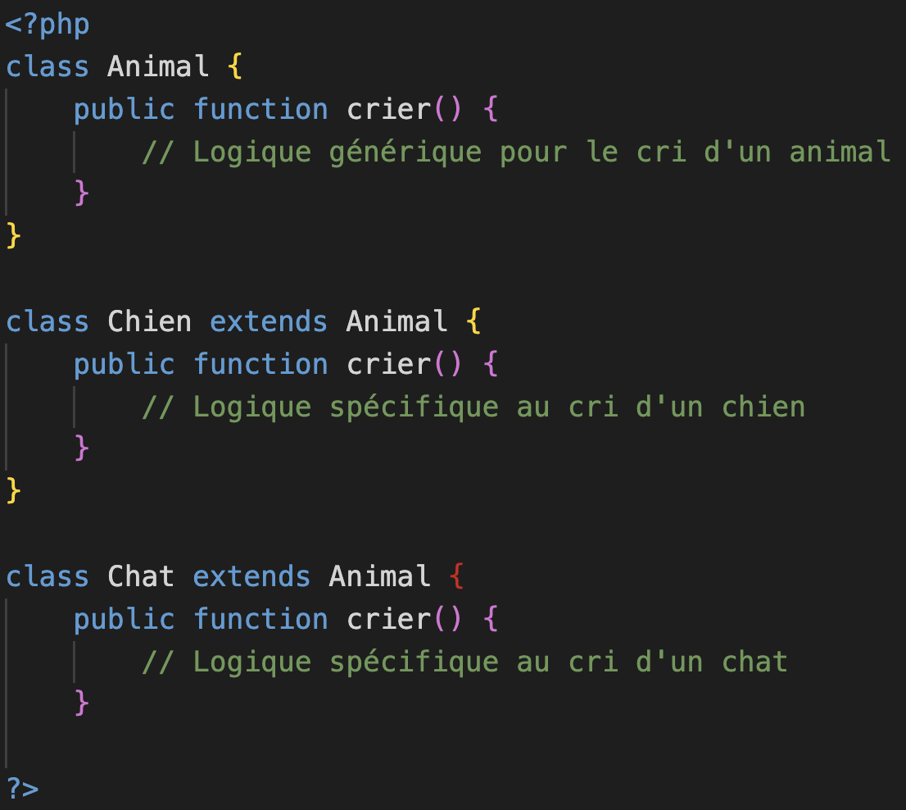
Objets, classes et instances
Exemple : Imaginons une classe "Animal" avec une méthode crier(). Les classes filles comme "Chien" et "Chat" peuvent surcharger cette méthode pour produire des cris spécifiques à chaque animal.

Slide 54
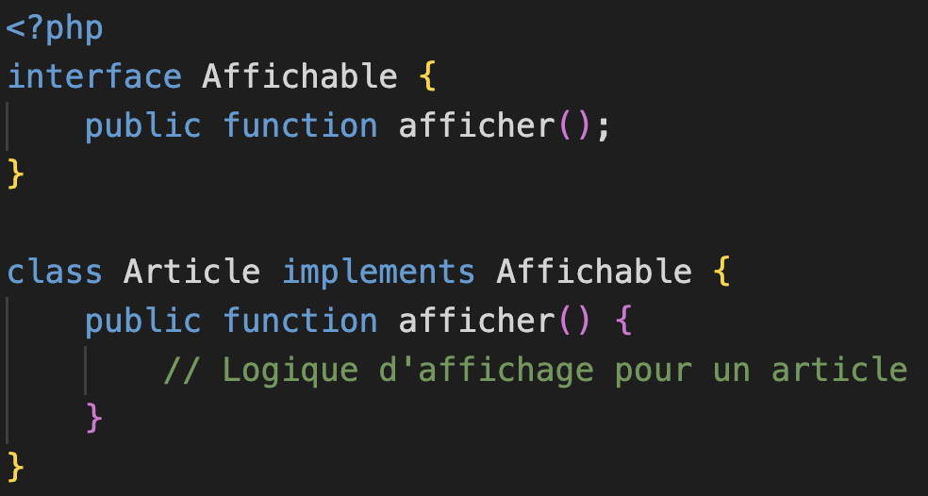
Objets, classes et instances
Interfaces et Traits :
Interfaces : Les interfaces définissent un contrat que les classes doivent respecter en implémentant les méthodes définies dans l'interface.

Slide 55
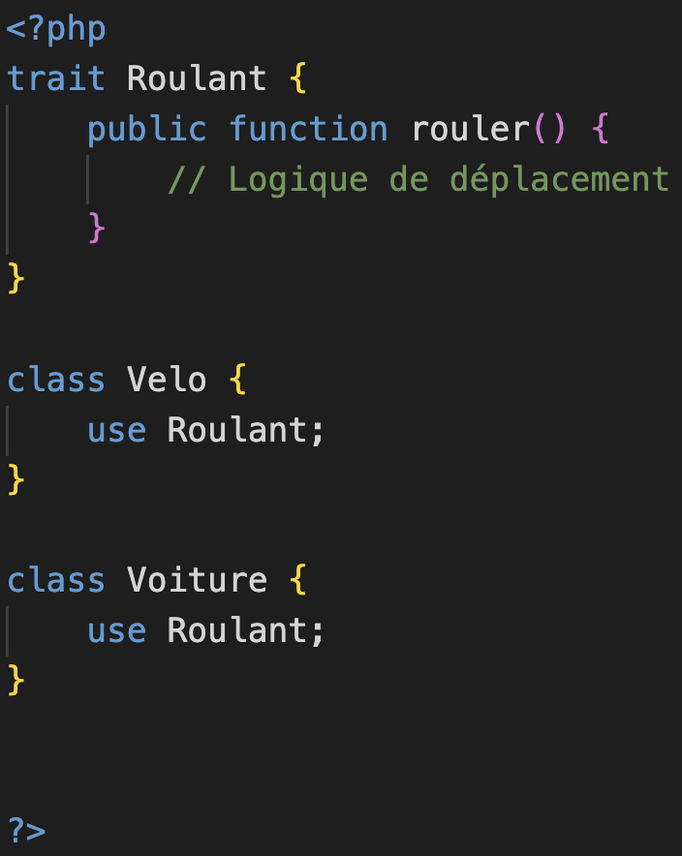
Objets, classes et instances
Traits : Les traits permettent la réutilisabilité de méthodes dans plusieurs classes sans utiliser l'héritage.

Slide 56
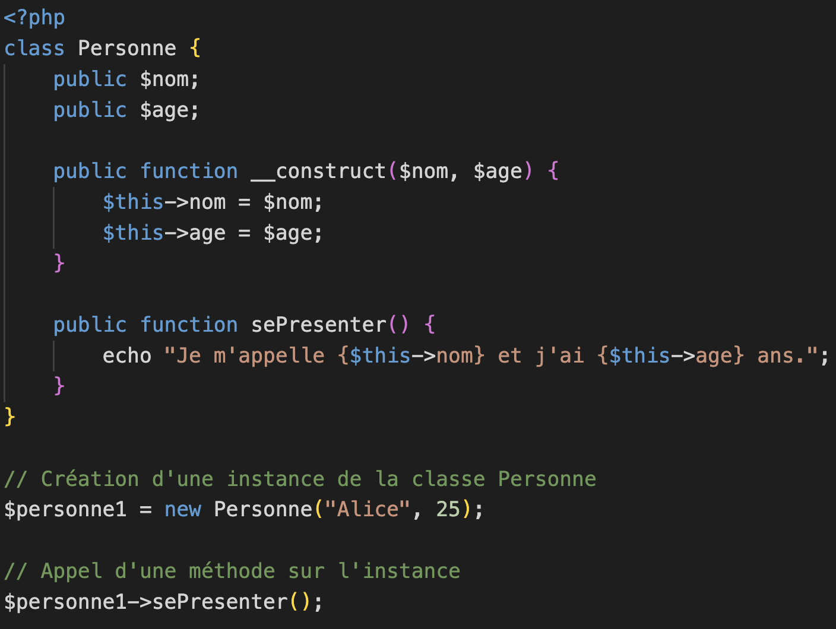
Objets, classes et instances
Utilisation de la POO en PHP :
La POO en PHP est mise en œuvre avec des classes et des objets. Voici un exemple simple :

Slide 57
Objets, classes et instances
Dans cet exemple, la classe Personne définit une entité avec deux attributs (nom et age) et une méthode (sePresenter). Un objet est créé à partir de cette classe, et la méthode est appelée sur cet objet.

Slide 58
Objets, classes et instances
La programmation orientée objet en PHP est largement utilisée dans des frameworks comme Symfony et Laravel, ainsi que dans de nombreux autres projets PHP pour créer un code structuré, réutilisable et facile à maintenir. Elle permet une approche plus modulaire du développement, ce qui facilite la gestion de projets de toutes tailles.

